Slide 1
Esboço do estrutural funcionalismo
Talcott Parsons
António Pedro Dores, fevereiro 2020

Slide 2
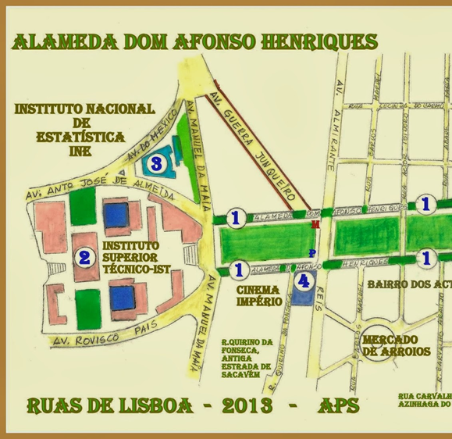
Estruturas e funções
Os sistemas são constituídos por estruturas e funções (consciências e actividades imateriais; instituições e posições sociais materiais)
À semelhança que os animais superiores também têm esqueleto e órgãos

Slide 3
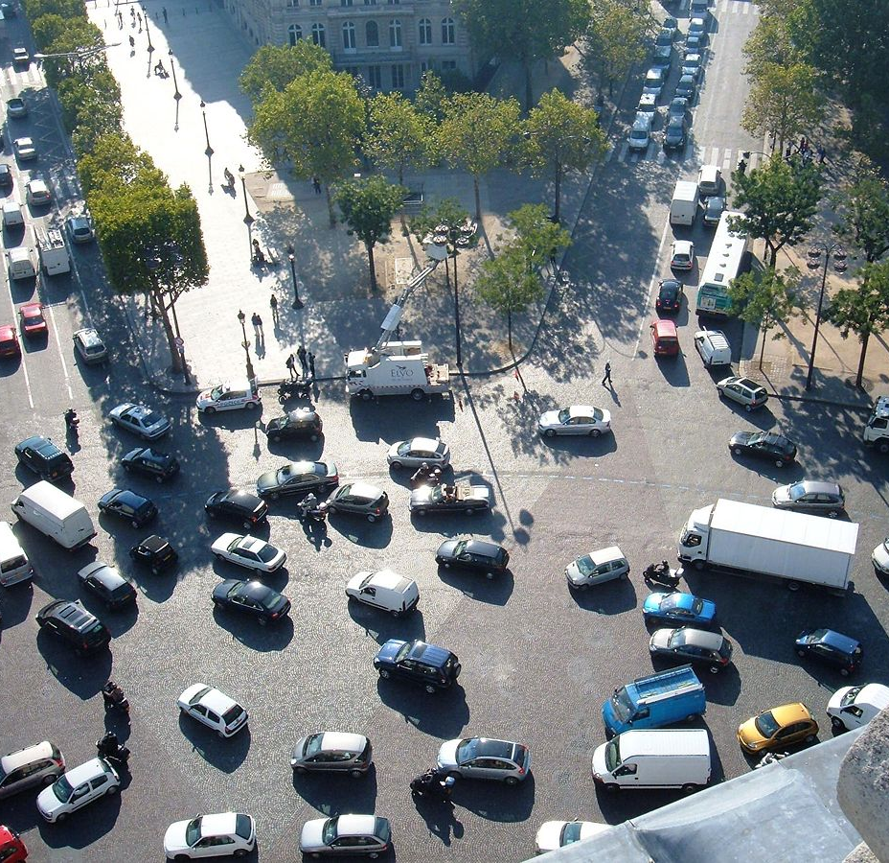
Estruturas e funções
Os subtítulos do texto são
interacção e papeis sociais (funcionalidades) (Weber - indivíduos)
valores e normas (estruturas sociais e jurídicas) (Weber – teoria da acção)

Slide 4
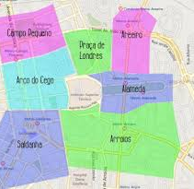
Estruturas e funções
Os subtítulos do texto são
C) a estrutura dos sistemas complexos (sociedades modernas) (Durkheim – consciência social)
D) modos de diferenciação interna às sociedades (instituições) (Durkheim - coerção)

Slide 5
Diferenciação
fenómeno da diferenciação interna das sociedades
característica particular das sociedades modernas
multiplicação e criação de instituições
formas organizadas de fixar estrutura e promover função valores a partir de normas estrutura e profissões função

Slide 6
Funcionalidade
classificação de requisitos funcionais de um sistema (hierarquia capaz de manter valores)
procedimentos de controlo cibernético, isto é, nervoso/automático (atingir objectivos, manutenção de padrões)
referências à acção social (adaptação, integração)
as principais dificuldades são a) definição das fronteiras dos sistemas b) as personalidades (motivações) dos actores
a relação entre os sistemas sociais e o meio ambiente não é directa

Slide 7
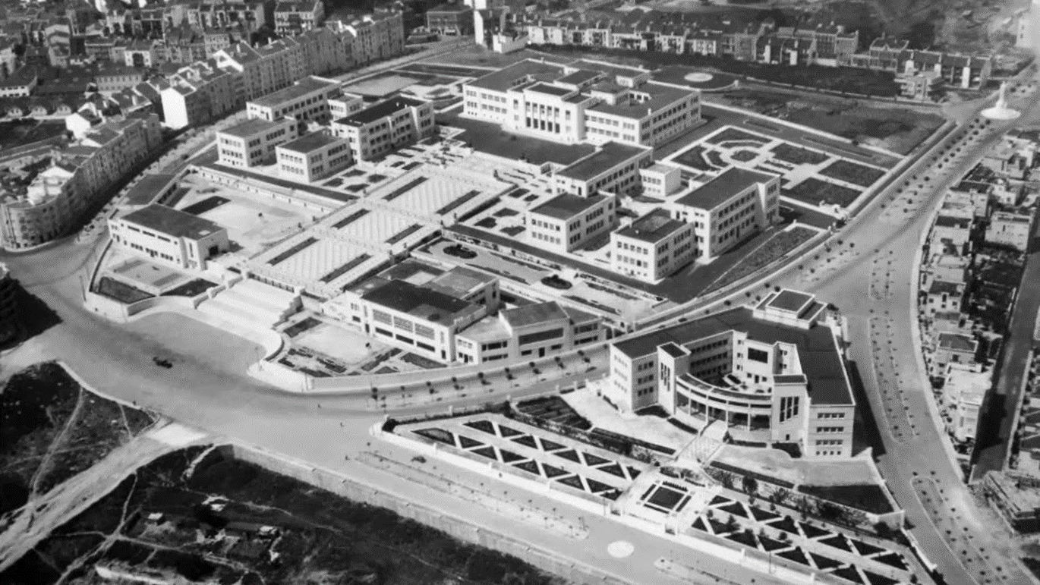
Funcionalidade
os sistemas incluem uma cultura normativa institucionalizada e padronizada, funcionalmente diferenciada por níveis de especificidade e de segmentação em unidades do sistema
observar os recursos trocados entre sub sistemas, entre o sistema e o meio, como o dinheiro
distinguir situações de equilíbrio e de mudança estrutural.

Slide 8
Consensos entre os sociólogos:
O sistema empírico está intimamente interligado entre si, de forma tão complexa que é impossível estudá-lo todo de uma vez. Faz-se, por isso, abstracção de partes do sistema para estudar outras (p.18).
instituições
sociedade
grupos
pessoas

Slide 9
Consensos entre os sociólogos:
A respeito da acção também há acordo para a tratar seja como dirigida a finalidades, adaptativa ou motivada (p.19). Os indivíduos isolados não são um objecto de estudo para a sociologia (p.21).
Distinção sistemas sociais de sistemas culturais (p.24). Os antropólogos trabalham sobretudo a cultura e os sociólogos sobretudo a sociedade.
Sociologia interessa-se primeiro pelos aspectos funcionais de integração e de manutenção de padrões, enquanto a que a economia e a política se orientam por outros interesses de análise (p.33 e p.35).

Slide 10
Consensos entre os sociólogos:
modo de analisar sistemas sociais, Parsons identifica a análise estrutural e funcional, a análise da dinâmica dos sistemas, a hierarquia das relações de controlo
instituições
sociedade
grupos
pessoas

Slide 11
Fim
António Pedro Dores
Trilogia de estados de espírito
Observatório Europeu das Prisões
World Social Sciences & Humanities Net
Escola para lá das ciências sociais

